Slide 1

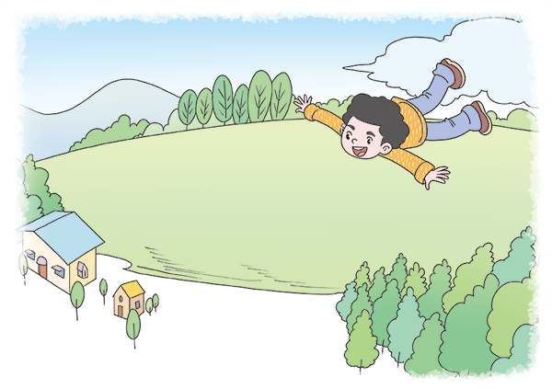
语文 五年级 下册
*
23
童年的发现

Slide 2
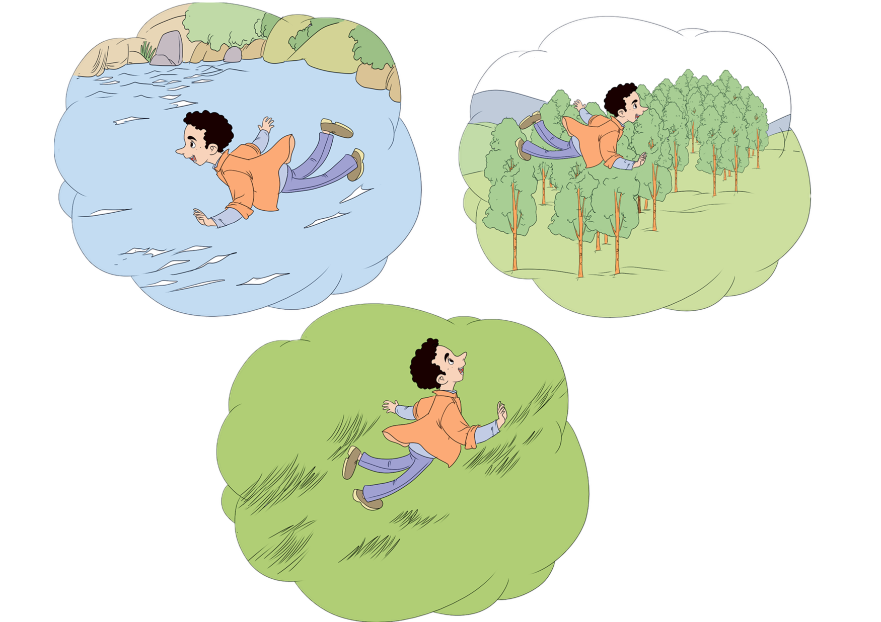
任务：
探究“童年的发现”

Slide 3
活动1
储备知识

Slide 4

1
知识 作者资料
费奥多罗夫（1918-1984） 苏联诗人，也擅长散文创作。
主要作品：诗集《林中泉水》《雄鸡三唱》。

Slide 5

2
知识 学习字词
词语我会认
pēi
huò huàn
fù
chī
jiǎo
胚
胎
祸患
天
赋
痴
迷
绞
尽脑汁
hēi
yī
nà
jiǒng
嘿
伊
万诺夫
娜
困
窘

Slide 6

恭喜你完成知识储备，下面一起去探究吧！

Slide 7
活动2
探究“童年的发现”

Slide 8
初谈看法
默读课文，试着说说“童年的发现”是什么。谈谈对于“我”的这个“发现”，你有什么看法。

Slide 9
梳理探究过程
小组合作学习：自由读课文，边读边思考“我”经历了怎样的探究过程，画出文中相关的语句，并尝试概括。

Slide 10
我的发现起始于梦中飞行。每天夜里做梦我都飞，我对飞行是那样迷恋，只要双脚一点，轻轻跃起，就能离开地面飞向空中。后来，我甚至学会了滑翔，在街道上空，在白桦树梢头，在青青的草地和澄澈的湖面上盘旋。我的身体是那样轻盈，可以随心所欲，运转自如，凭着双臂舒展和双腿弹动，似乎想去哪里就能飞到哪里。
我以为在同学中间只有我一个人具有飞行的天赋。可是，有一天我终于弄明白了，每到夜晚，我的小伙伴们也都会在梦中飞腾。那天，我们几个人决定去见我们的老师，让他来解答这个奇妙的问题。
“我”发现自己经常会在梦中飞行
小伙伴们也有这样的经历,大家一起去问老师

Slide 11
高年级，离我们是那样遥远，而飞行却仍在继续。和老师的一次谈话，更加激发了我的想象力。我渴望弄明白，人究竟是怎么来的。我想得是那样痴迷，以至于从河里抓到一条鱼，我都会翻来覆去地看个仔细，恨不得从鱼身上发现将来的人应该具有的某些特征。
得到老师的解答后，“我”渴望弄明白人是怎么来的，痴迷于研究这个问题

Slide 12
乡村的孩子从小就知道母亲怀胎九个月才生下婴儿。“为什么是九个月呢？”我绞尽脑汁思考这个问题的答案。想啊想啊，嘿！终于想出了眉目：“哈！这就跟画地图差不多。地上的距离很远很远，在地图上画出来只不过几厘米。人是由细胞构成的……从细胞变成小鱼，经过了很长时间。现在，这一段时间就折合成一个月。从小鱼变成青蛙又得经过很长时间，又折合成一个月。这样推算下来，到变化成人，正好是九个月。”我的发现竟是如此简单明了，我为此感到格外高兴。我想，大概还没有人发现这个道理。
“我”绞尽脑汁地想，终于想出了眉目

Slide 13
小组合作，在刚才的基础上画出探究过程图。
梦中飞行
求教老师
痴迷于研究
想出了眉目
翻来覆去地看
梦中飞行
刨根问底
发现了规律
绞尽脑汁地想

Slide 14
交流探究过程中有趣的部分
默读课文，先找找文中有哪些自己觉得有趣的部分，作一些批注，再在小组内交流自己的感受。
提示：要从内容和语言两方面去体会趣味。

Slide 15
强调九岁时独立思考后有所发现的不同凡响，表现出“我”抑制不住的骄傲。
我在九岁的时候就发现了有关胚胎发育的规律，这完全是我独立思考的结果。
听完这句话，你大概忍不住会哈哈大笑，愿意笑你就笑吧，反正笑声不会给你招来祸患。我跟你可不同，事情过去了三年，有一次我想起了自己的发现，情不自禁笑出了声音，竟使我当众受到了惩罚。
即使人们哈哈大笑，“我”也不以为意，仿佛在俏皮地跟读者打趣。

Slide 16
我的发现起始于梦中飞行。每天夜里做梦我都飞，我对飞行是那样迷恋，只要双脚一点，轻轻跃起，就能离开地面飞向空中。后来，我甚至学会了滑翔，在街道上空，在白桦树梢头，在青青的草地和澄澈的湖面上盘旋。我的身体是那样轻盈，可以随心所欲，运转自如，凭着双臂舒展和双腿弹动，似乎想去哪里就能飞到哪里。
“我”的梦如此奇妙，想去哪里就能飞到哪里，孩子的天真跃然纸上。

Slide 17
“梦里飞行，说明你们是在长身体啊！”老师解释说。
“为什么只有晚上睡觉时才长？”
“白天你们太淘气，妨碍细胞的生长。到了晚上，细胞就不停地繁殖。”
“那为什么人在生长的时候就要飞呢？这究竟是什么道理？”
“这是你们的细胞回想起了远古时代，那个时候，人还是飞鸟。”
“人怎么会是鸟？”我们万分惊讶。
“岂止是鸟！人是由简单生命进化来的。最开始是草履虫，后来是鱼，是青蛙，是猴子……所有这些知识，等你们升入高年级，上课时老师都会给你们讲解。”
“我们”的语言充满童趣，表现出强烈的好奇心和迫切想要把问题探究清楚的心情

Slide 18
“梦里飞行，说明你们是在长身体啊！”老师解释说。
“为什么只有晚上睡觉时才长？”
“白天你们太淘气，妨碍细胞的生长。到了晚上，细胞就不停地繁殖。”
“那为什么人在生长的时候就要飞呢？这究竟是什么道理？”
“这是你们的细胞回想起了远古时代，那个时候，人还是飞鸟。”
“人怎么会是鸟？”我们万分惊讶。
“岂止是鸟！人是由简单生命进化来的。最开始是草履虫，后来是鱼，是青蛙，是猴子……所有这些知识，等你们升入高年级，上课时老师都会给你们讲解。”
老师很幽默，既回答了问题，又巧妙地对“我们”进行了教育

Slide 19
想啊想啊，嘿！终于想出了眉目：“哈！这就跟画地图差不多。地上的距离很远很远，在地图上画出来只不过几厘米。人是由细胞构成的……从细胞变成小鱼，经过了很长时间。现在，这一段时间就折合成一个月。从小鱼变成青蛙又得经过很长时间，又折合成一个月。这样推算下来，到变化成人，正好是九个月。”我的发现竟是如此简单明了，我为此感到格外高兴。
充满童趣的语言，表现出“我”在有了自己的“发现”时的得意

Slide 20
我的脸由于困窘和羞愧一下子涨得通红。这时候我才意识到，老师误解了我的笑声，以为我的笑不怀好意。幸亏她没有容我解释，不然的话，同学们听见我说自己三年前就发现了“进化论”，还不笑塌房顶！不过，被轰出教室，站在外面，我倒想出了一条自我安慰的理由，我明白了——世界上的重大发现，有时还会给人带来被驱逐和被迫害的风险。
夸张的表述、强烈语气，表现出儿童独有的天真可爱
把自己跟世界上有重大发现的人并列，作为自我安慰的理由，再次体现了儿童独有的可爱与幽默

Slide 21
尽管童年的发现有时会令人觉得可笑，甚至会招来麻烦，可是希望你们每个人都用一双好奇的眼睛去发现，去享受发现的快乐，拥有自己美妙的童年的发现。也许，这就是你创造、研究的开始。

Slide 22

创意表达
你有过自己的“发现”吗？试着说一说自己的“发现”，和大家分享“发现”过程中的喜怒哀乐，注意表达出自己的感受哦！
提示 可以是在某一次实验中的重要发现；也可以进行想象，说说自己想象的某个有趣的“发现”

Slide 23

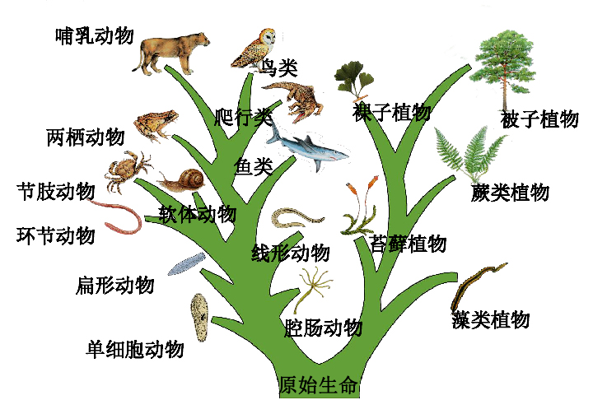
跨学科学习
生物进化的大致历程

Slide 24


练一练
一、读句子，给生字注音。
pēi
1.我在九岁的时候就发现了有关胚（ ）胎发育的规律，为了发现这个规律，我绞（ ）尽脑汁。
jiǎo
2.我在奥尔加·伊（ ）万诺夫娜（ ）的课上想起自己的发现，笑出了声，结果被轰出教室。
yī
nà

Slide 25
二、读句子，回答问题。
我明白了——世界上的重大发现，有时还会给人带来被驱逐和被迫害的风险。
句子中的“重大发现”是指 ，“被驱逐和被迫害的风险”是指 。
胚胎发育的规律
被轰出教室

Slide 26



